Slide 1

COBOL Hackathon 2020
~COBOL woman’s Team~
2020年03月16日
COBOL女子チーム

Slide 2
1. Alexaとは

Slide 3

1. Alexaとは
AlexaとはAmazonが出している音声アシスタントサービスの名称です。
「Amazon Echo」などのスマートスピーカーはマイクとスピーカーとインターネットに接続する能力を持っており、 音声データをクラウドとやり取りすることで、しゃべったりします。
【引用・参照】
30分でAlexaを自由にしゃべらせよう！自分の好きなように動かせるカスタムスキルの作り方 https://www.apnari.com/entry/Alexa-Custom-Skill
画像 AmazonPrime https://www.amazon.co.jp/ref=nav_logo

Slide 4



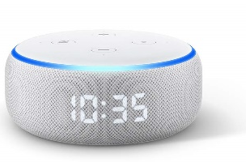
1. Alexaとは ～ Alexaにおける”スキル”～
スキルとは、Alexaサービス上で動作する「アプリ」のようなものです。
iPhoneがApp Storeからアプリをインストールしていろいろ便利になるように、Alexaもスキルを使うことでさらに便利になります！
おじさんは今何をしているの？
昼寝しているのだ。
※パパだけどね、ということはスルー願います
※寝ていないね、ということはスルー願います
Alexaクラウド
Lamda
音声→テキスト変換
自然言語理解
スキルの呼び出し
スキル
インテント（意図）
の判断
処理
インテントを受けて
いろいろ処理して
レスポンスを返す
インテント
音声データ
テキスト→音声変換
レスポンス
作成必要範囲
【引用・参照】
30分でAlexaを自由にしゃべらせよう！自分の好きなように動かせるカスタムスキルの作り方 https://www.apnari.com/entry/Alexa-Custom-Skill
画像 AmazonPrime https://www.amazon.co.jp/ref=nav_logo
画像 https://images.app.goo.gl/HioJbfzVTSUcPSvUA
この写真 の作成者 不明な作成者 は CC BY-SA のライセンスを許諾されています

Slide 5
2. 成果物紹介

Slide 6
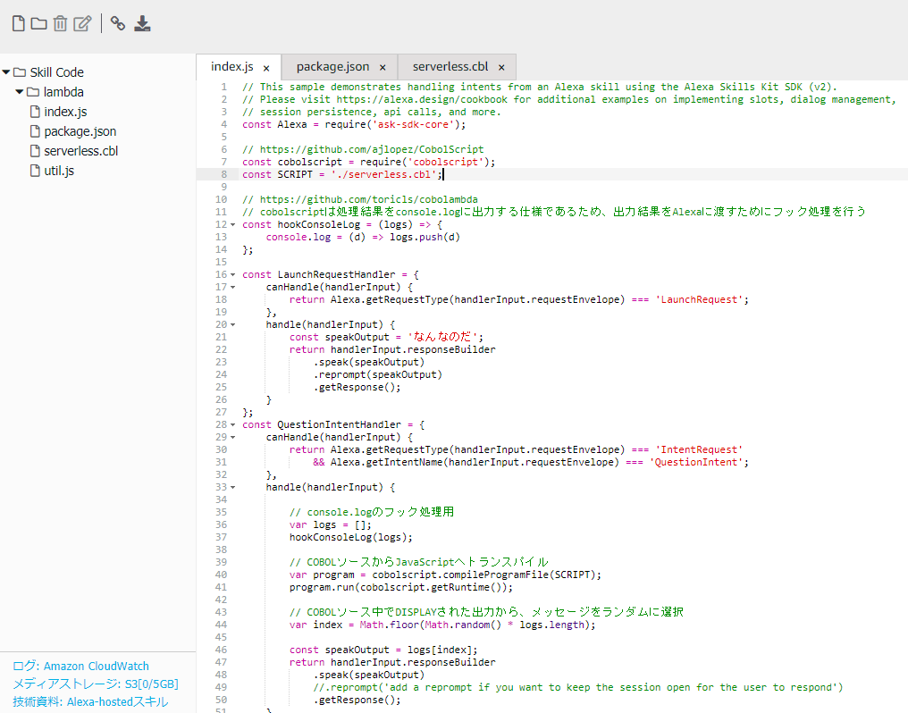
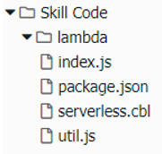
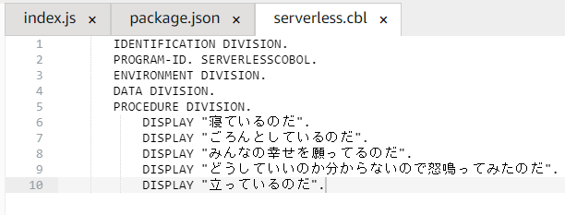
２.成果物紹介 ～ COBOL使用箇所～
Lambda（index.js）からCOBOL（serverless.cbl）を呼び出し、
COBOLのDISPLAYに記載されている文言を用いて、レスポンスを返します。
おじさんに「何してるの」と聞くと、
DISPLAY文の中からランダムで返答

Slide 7
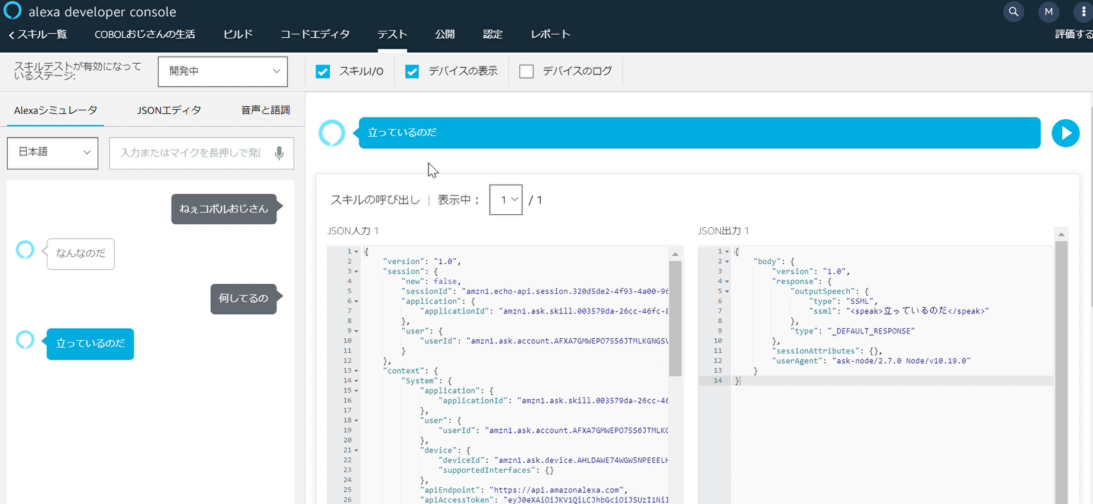
２.成果物紹介 ～ 実行～
おじさん(Alexa)を
呼び出すスキル名
スキルへの返答
おじさん(Alexa)に質問
COBOL文から選定された内容をおじさん(Alexa)を通して返す

Slide 8
3. まとめ

Slide 9
3. まとめ
今回は、COBOLを用いてAlexaサービス上で動作する
「アプリ」を作成しました。
今はランダムにDISPLAY結果が返ってくるだけですが、引数を渡しCOBOLで記述されたビジネスロジックの結果が返却されるように改修を行えば、LegacyのプログラムをVUIを通じてビジネスに活用できる可能性があると思います。
もっと、COBOLを活かすのだ

Slide 10
thank you.

